Slide 1
Audit Carrefour Market
Magasin: Menzah 9
Le 28/11/2018
Dr Mejed HENI
Mr Yassine ELLOUMI

Slide 2
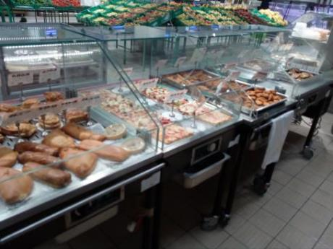
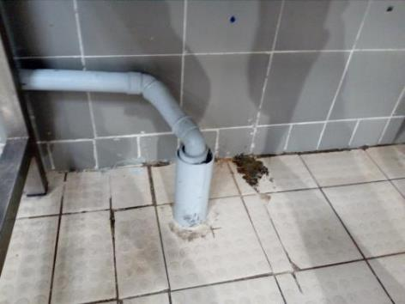
Traiteur: Le branchement des canalisation en dessous des tables de travail traiteur n'est pas hermétique
Les meubles ne protègent pas totalement les produits

Slide 3
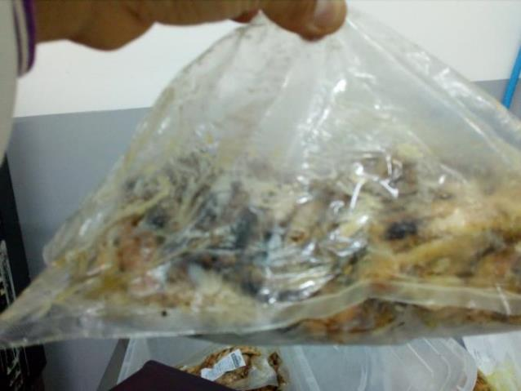
Traiteur: Au moins un sac de plats cuisinés a perdu son sous-vide

Slide 4
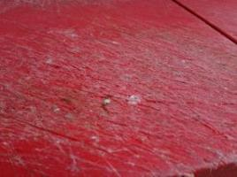
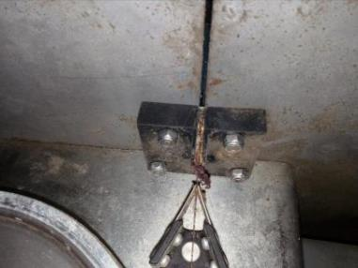
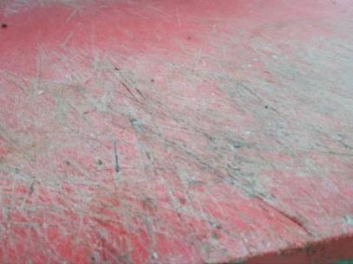
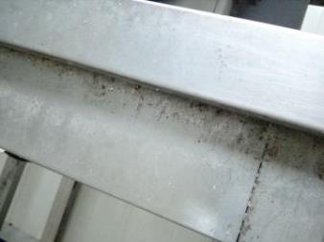
Boucherie LS: Planches usées et scie à ruban sale

Slide 5
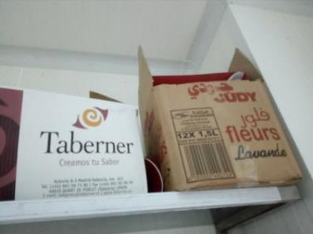
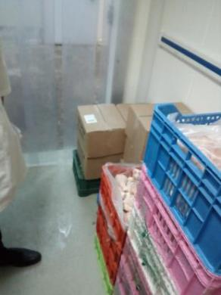
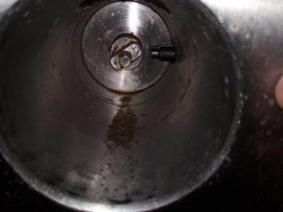
Boucherie LS: Stockage des produits dans leurs cartons. LE hachoir n’était pas propre

Slide 6
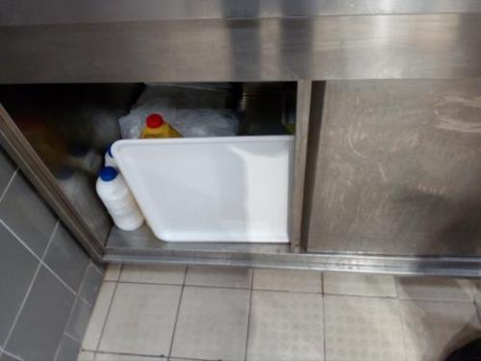
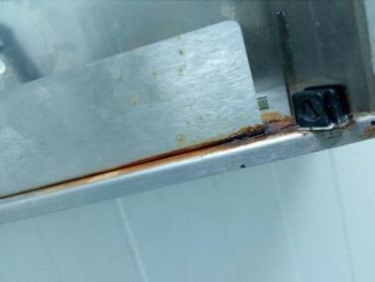
Boucherie: La portière du meuble neutre était démontée
L’armoire UV était usée et rouillée

Slide 7
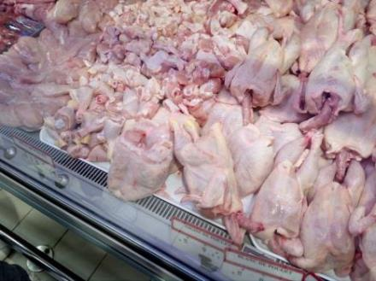
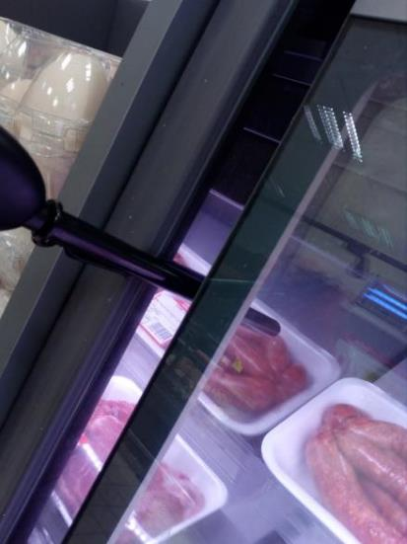
Boucherie: Surcharge du meuble des volailles Chahia
La portière du meuble LS ne ferme pas entièrement

Slide 8
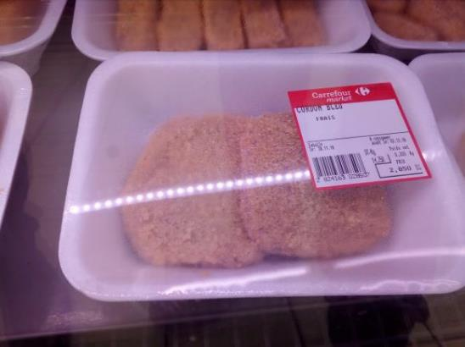
Boucherie: les tickets balance ne précisent pas la liste des ingrédients

Slide 9
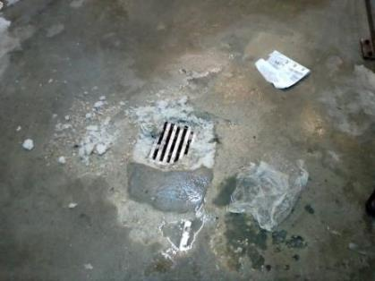
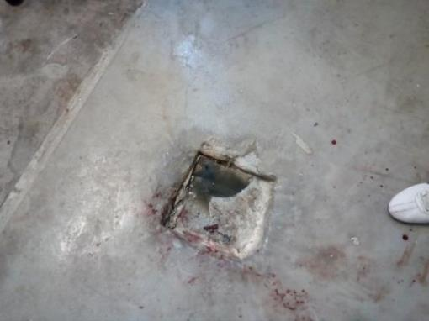
Les siphons n’étaient pas à fleur avec le sol dans plusieurs locaux

Slide 10
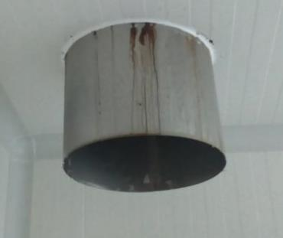
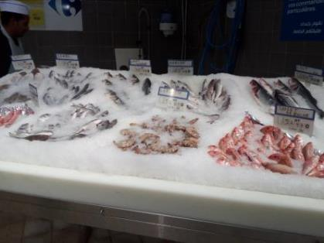
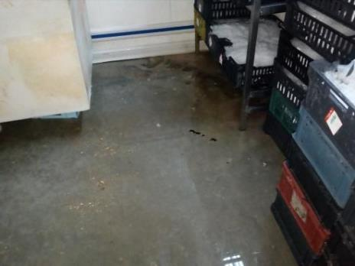
Poissonnerie: Machine à glace rouillée, balisage seulement en français, et stagnation d’eau par terre

Slide 11
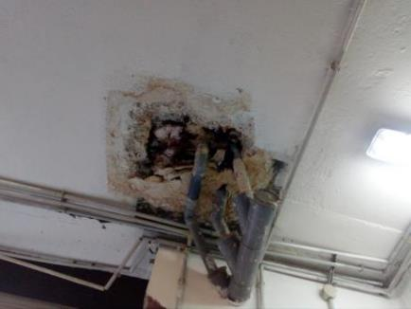
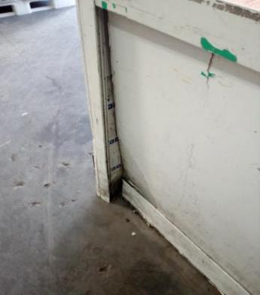
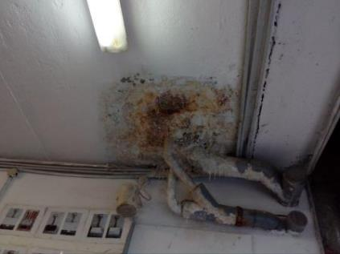
Réception: la cloison du box réception était défoncée. Traces d’infiltration au plafond

Slide 12
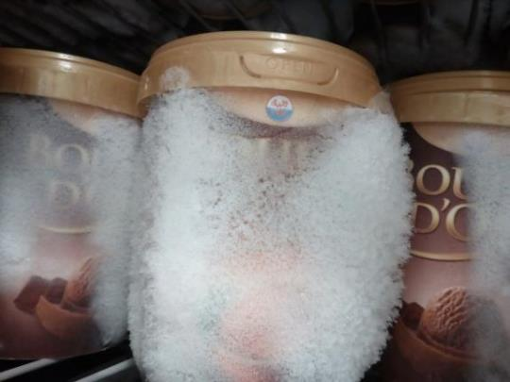
PLS: Développement de givre au niveau des meubles surgelés

Slide 13
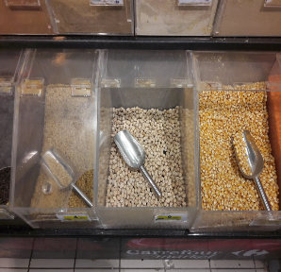
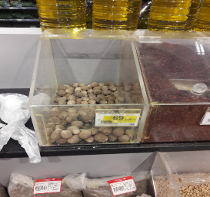
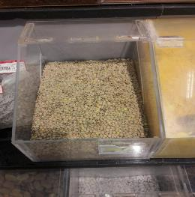
Rayon Epices : Absence des couvercles de protection et des pelles

Slide 14
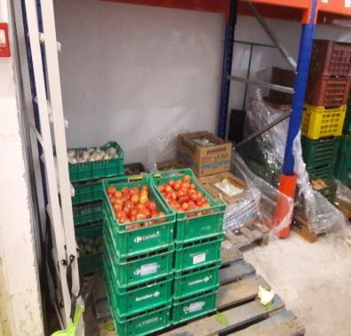
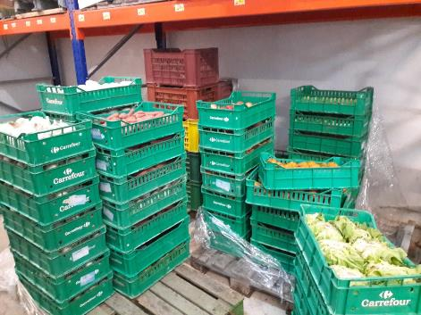
FLEG: Stockage des fruits et légumes en dehors de la chambre froide dédiée

Slide 15
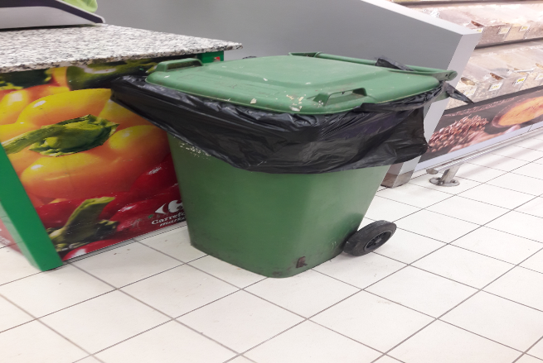
FLEG : Poubelle a commande manuelle

Slide 16
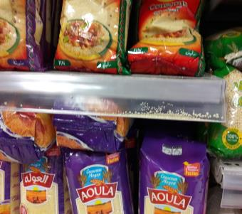
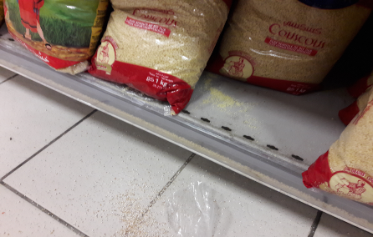
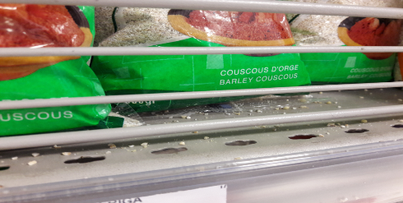
PGC: Rayon couscous non propre

Slide 17
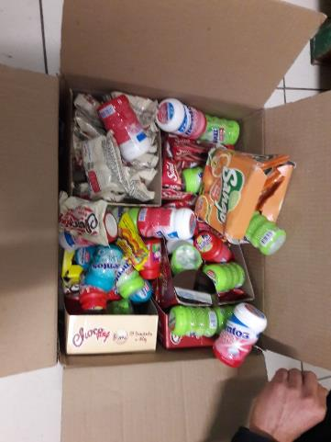
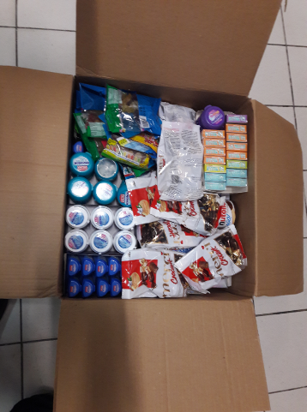
PGC: présence des cartons d’articles conformes dans la zone retour

Slide 18
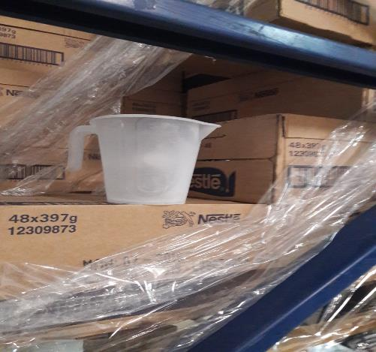
PGC: l’ustensile utilisé pour le remplissage du sucre est mal protégé

Slide 19
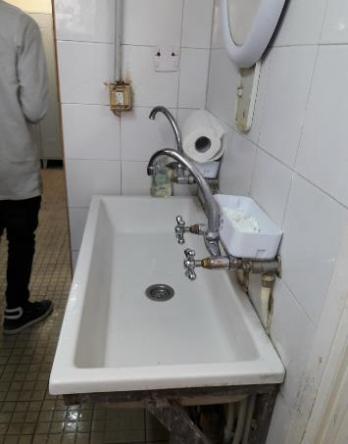
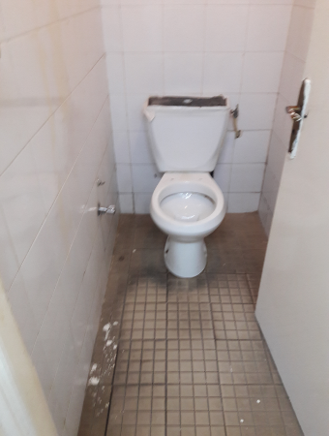
Vestiaires: Absence de distributeur de savon et de de distributeur de papier et toilette sans flexible d’eau

